Slide 1
第八节 IO流
Teacher: 顽石老师
顿开教育

Slide 2

I/O流的概念和流类库的结构
C++输入输出包含以下三个方面的内容：
对系统指定的标准设备的输入和输出。即从键盘输入数据，输出到显示器屏幕。这种输入输出称为标准的输入输出，简称标准I/O。
以外存磁盘文件为对象进行输入和输出，即从磁盘文件输入数据，数据输出到磁盘文件。以外存文件为对象的输入输出称为文件的输入输出，简称文件I/O。
对内存中指定的空间进行输入和输出。通常指定一个字符数组作为存储空间(实际上可以利用该空间存储任何信息)。这种输入和输出称为字符串输入输出，简称串I/O。
C++编译系统提供了用于输入输出的iostream类库。iostream这个单词是由3个部 分组成的，即i-o-stream，意为输入输出流。

Slide 3
标准输入流
ios:对流状态进行设置，虚基类;
streambuf:提供对数据的缓冲支持;
istream、ostream、iostream:提取与插入
cin: istream类对象，处理标准输入，即键盘输入;
cout: ostream类对象，处理标准输出，即屏幕输出;
cerr: ostream类对象，处理标准出错信息，提供不带缓冲区的输出;
clog: ostream类对象，处理标准出错信息，提供带缓冲区的输出;

Slide 4
标准输出流
标准输入流常见api
cin.get() //一次只能读取一个字符
cin.get(str,maxsize,endch) //可以读取字符串，但是超过长度的部分或者遇到结束字符，会被截断
cin.getline() //和上面的函数一样
用cin>>str输入字符串时，遇到空格会截断，所以最好用cin.getline()

Slide 5
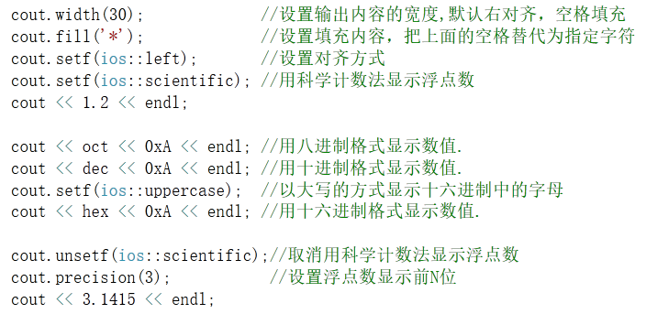
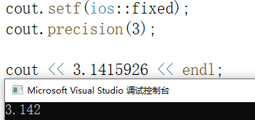
标准输出流
C++格式化输出两种使用方式：
A)通过流成员函数进行输入输出格式控制
有些设置会全局生效，所以如果在一次输出过程中需要混杂多种格式，使用ios_base的成员函数来处理就显得很不方便。所以提供了iomanip库可以满足这种使用方式。
精确小数点后面n位需要同时设置

Slide 6
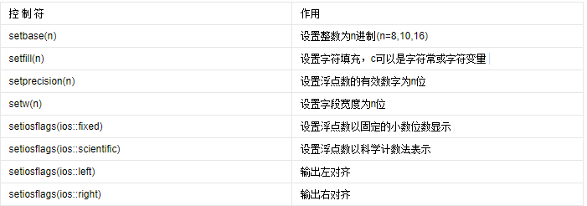
标准输出流
通过#include <iomanip>提供的控制符，进行输入输出格式控制
上述接口与ios_base的格式控制成员是对应的，可以二者配合进行输出格式的精准控制。其中的精度控制默认是6位有效数字，科学计数法中的指数部分e为默认小写。setw设置的宽度如果小于字段宽度会失效

Slide 7
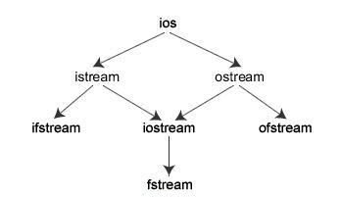
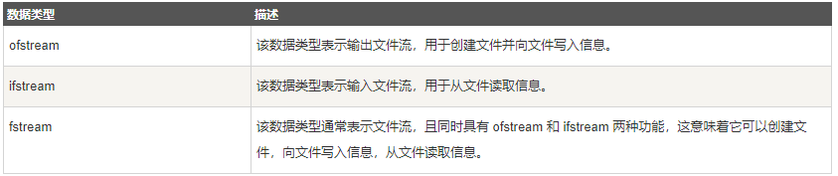
文件I/O
文件：字节流，程序员以字符为单位建立程序和数据项，计算机按位模式操作和处理这些字符
如何从文件读取流和向文件写入流。这就需要用到 C++ 中另一个标准库 fstream，它定义了三个新的数据类型：

Slide 8
文件I/O——打开、关闭文件
在从文件读取信息或者向文件写入信息之前，必须先打开文件。
ofstream 用来打开文件进行写操作
ifstream 用来打开文件进行读操作
fstream 支持文件的读和写操作
打开文件的方式有两种：
通过构造函数打开
通过成员函数open打开
void open(const char *filename, ios::openmode mode);
filename 要打开的文件名
mode 操作模式
ios::in 打开文件用于读取
ios::out 打开文件用于写入
ios::ate 文件打开后定位到文件末尾
ios::app 追加模式
ios::trunc 如果文件存在，则清空所有内容，如果不存在则创建文件
ios::binary 二进制方式
ios::nocreate 如果文件不存在则，打开失败

Slide 9
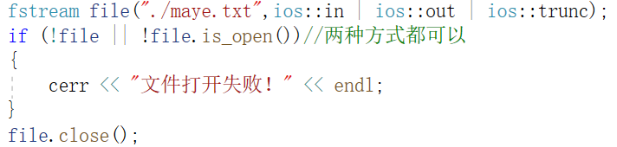
文件I/O——打开、关闭文件
判断文件是否打开成功
成员函数:is_open()
运算符重载：!file
关闭文件：
使用成员函数：colse();

Slide 10
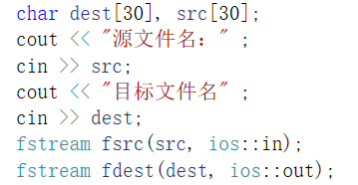
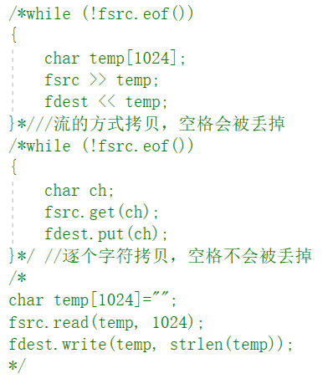

文件I/O——读、写文件
有两种读写文件的方式：
通过流运算符 << >>
通过成员函数 write read
例如：编写程序，读取一个文件内容并复制到另一个文件中

Slide 11
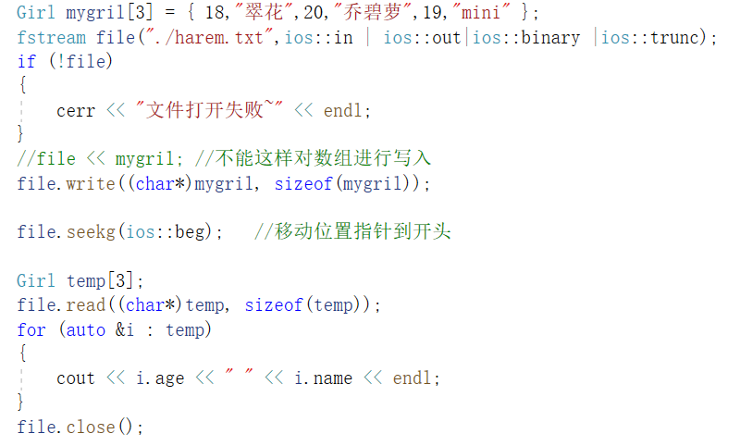
文件I/O——文件位置指针
istream 和 ostream 都提供了用于重新定位文件位置指针的成员函数。这些成员函数包括关于 istream 的 seekg（"seek get"）和关于 ostream 的 seekp（"seek put"）。
seekg 和 seekp 的参数通常是一个长整型。第二个参数可以用于指定查找方向。
查找方向：
ios::beg 默认的，从流的开头开始定位
ios::cur 从流的当前位置开始定位
ios::end 从流的末尾开始定位

Slide 12
异常处理
1）异常是一种程序控制机制，与函数机制独立和互补
函数是一种以栈结构展开的上下函数衔接的程序控制系统,异常是另一种控制结构,它依附于栈结构,却可以同时设置多个异常类型作为网捕条件,从而以类型匹配在栈机制中跳跃回馈.
2）异常设计目的：
栈机制是一种高度节律性控制机制,面向对象编程却要求对象之间有方向、有目的的控制传动,从一开始，异常就是冲着改变程序控制结构，以适应面向对象程序更有效地工作这个主题，而不是仅为了进行错误处理。
异常设计出来之后，却发现在错误处理方面获得了最大的好处。

Slide 13
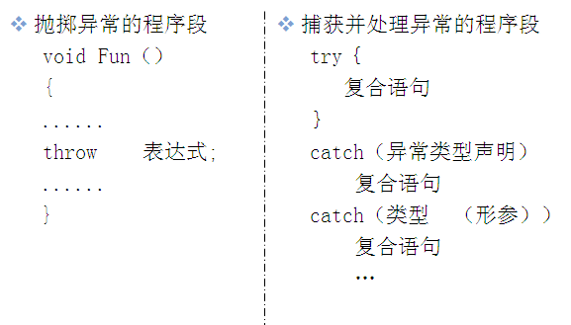
异常处理语法
1）若有异常则通过throw操作创建一个异常对象并抛掷。
2） 将可能抛出异常的程序段嵌在try块之中。控制通过正常的顺序执行到达try语句，然后执行try块内的保护段。
3） 如果在保护段执行期间没有引起异常，那么跟在try块后的catch子句就不执行。
4） catch子句按其在try块后出现的顺序被检查。匹配的catch子句将捕获并处理异常（或继续抛掷异常）。
5） 如果匹配的处理器未找到，则运行函数terminate将被自动调用，其缺省功能是调用abort终止程序。
6）处理不了的异常，可以在catch的最后一个分支，使用throw语法，向上扔。

Slide 14
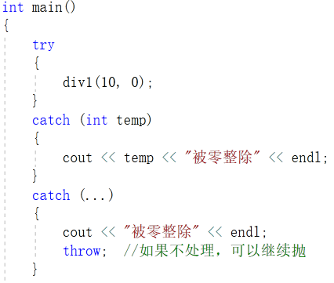
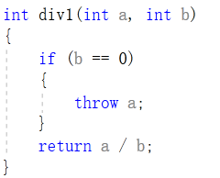
异常处理——被零整除案例
出现异常会跳过函数，直接进行异常匹配

Slide 15
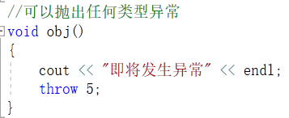
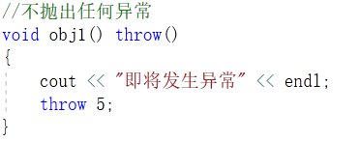
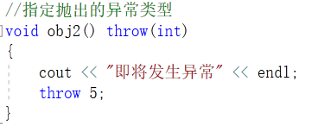
异常处理
1)为了加强程序的可读性，可以在函数声明中列出可能抛出的所有异常类型，例如：void func() throw (type1, type2); //这个函数func（）能够且只能抛出类型type1,type2 及其子类型的异常。
2）如果在函数声明中没有包含异常接口声明，则此函数可以抛掷任何类型的异常 void func();
3）一个不抛掷任何类型异常的函数可以声明为：
void func() throw();

